Slide 1
Урок математики во 2 А классе
Учитель ВКК
Доровская А.А.
11.02.2015

Slide 2
«Математику нельзя учить, наблюдая, как это делает сосед» Айвен Нивен

Slide 3
Разминка для ума
20 8 24 28 12 4 16
4 8 12 16 20 24 . . . .
28
32
36
40

Slide 4
Проверка домашнего задания
Что такое уравнение?
Уравнением называют равенство, в котором есть неизвестное число.

Slide 5
Проверка домашнего задания
Что значит
решить уравнение?
Решить уравнение – значит найти значение неизвестного числа.

Slide 6
Проверка домашнего задания
Как найти неизвестный множитель?
Чтобы найти неизвестный множитель, надо произведение разделить на известный множитель

Slide 7

Решить уравнения
4 • х = 20 х • 9 = 40 – 4 28 : х = 4

Slide 8
Тема урока: «Решение уравнений вида 28 : х = 4»

Slide 9
Не надо бояться ошибаться!

Slide 10
Решить уравнение
28 : х = 4

Slide 11
Правило нахождения неизвестного делителя

Slide 12



Математическая физкультминутка
Раз, два, три, четыре, пять —
Все умеем мы считать.
Раз! Подняться потянуться.
Два! Согнуться, разогнуться.
Три! В ладоши три хлопка,
Головою три кивка.
На четыре - руки шире.
Пять — руками помахать.
Шесть — за парту тихо сесть.

Slide 13
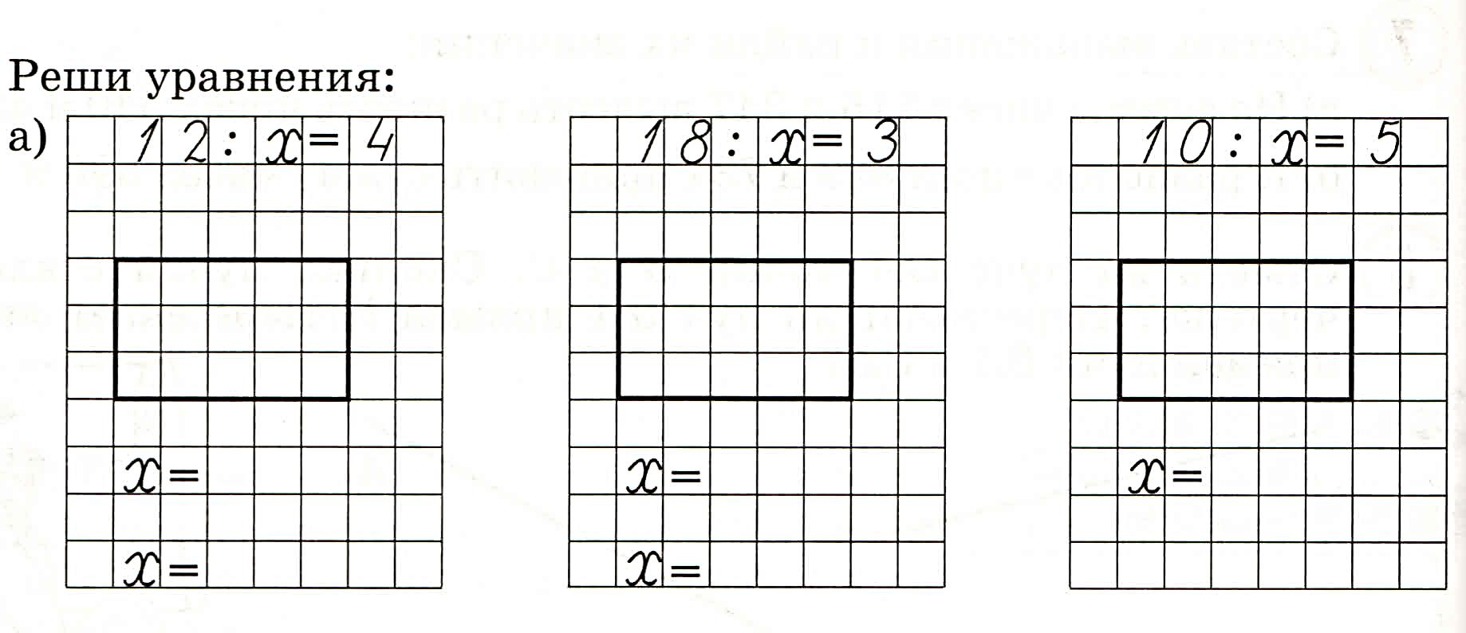
Первичное закрепление
стр. 4 № 1 а)

Slide 14
Кто думает – тот всегда додумается!

Slide 15
Самостоятельная работа
стр. 4 № 1 б)

Slide 16
С малой удачи начинается большой успех!

Slide 17
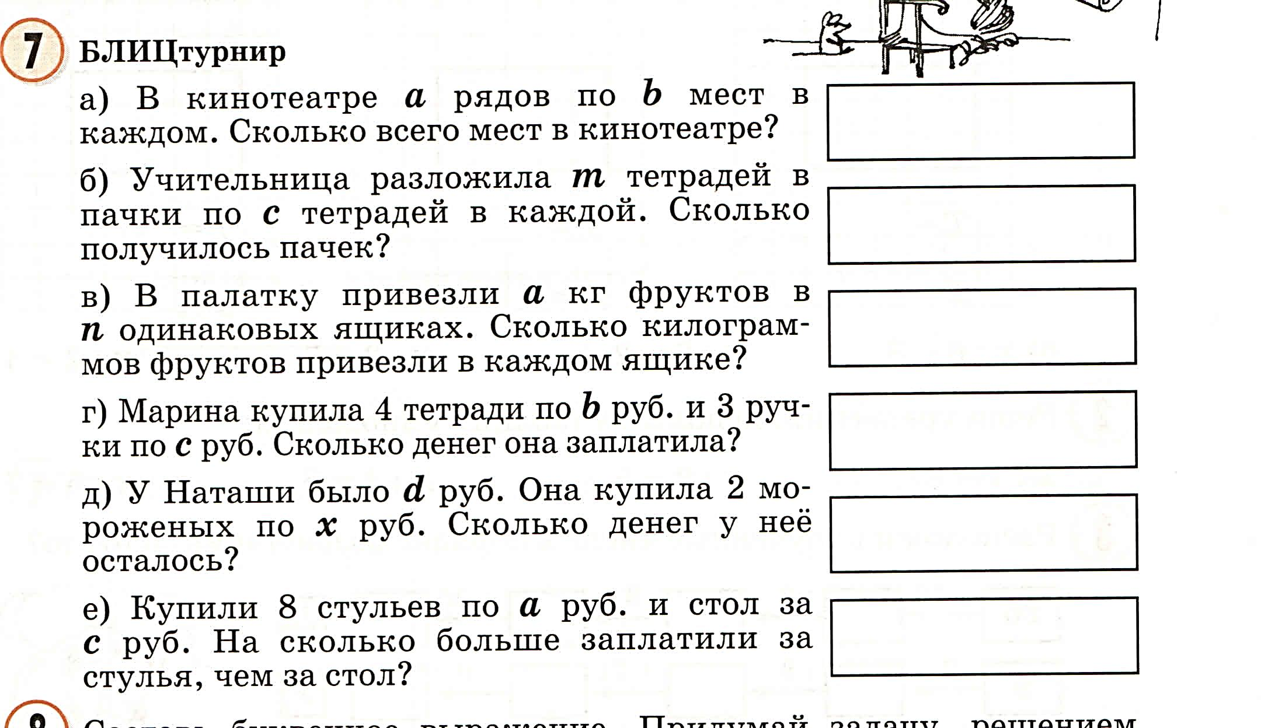
БЛИЦтурнир
стр. 5 № 7

Slide 18
Математике учиться – всегда пригодиться!

Slide 19
Домашняя работа
стр. 4 № 2

